Slide 1
NETYKIETA

Slide 2
CO TO JEST?
Netykietą nazywamy zbiór zasad panujących w Internecie. Ten wyraztworzą dwa słowa:
net(z języka angielskiego sieć) i etykieta.

Slide 3
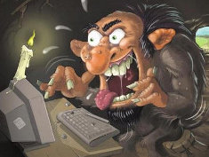
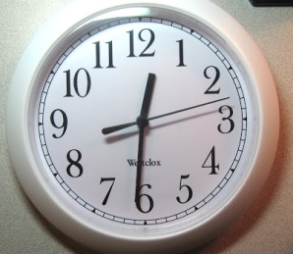
KILKA ZASAD ZGODNYCH Z NETYKIETĄ
1.Nie używaj wulgaryzmów.
2.Nie spam.
3.Szanuj czas innych-pisz zwięźle i na temat
4. Nie pisz wielkimi literami-oznacza to, że krzyczysz
5.Nie trolluj- nie prowokuj do kłótni i awantur, nie obrażaj
6.Nie wysyłaj łańcuszków szczęścia
7.Nie nadużywaj emotikon.
8.Nie wysyłaj tej samej wiadomości do kilku osób-bądź oryginalny.
9.Bądź tolerancyjny.
10.Nie nadużywaj interpunkcji.

Slide 4
PO CO NAM NETYKIETA?
Netykieta pozwala nam na kulturalne korzystanie z internetu. Tworzą je zasady wymienione w poprzednim slajdzie. Pamiętajmy o tym, że inni użytkownicy będą wymagali od ciebie kulturalnego zachowania, i mogą nie życzyć sobie lekceważenia internetowego ,,savoir-vivre’’

Slide 5
Korzystałam z:
https://pl.wikipedia.org/wiki/Netykieta
https://sieciaki.pl/radio/2,audycje,5/id/23
http://lozbjn.edu.pl/bi/netykieta.html
http://gimnazjum6.zgo.pl/gim6/?page_id=6055
https://nowiny24.pl/kto-rozsyla-lancuszki-szczescia/ar/5998999
http://www.forloveorfunny.com/2009/04/its-1230-am-do-you-know-where-your-kid-is/
Dziękuję za uwagę
Wykonała Izabela Grelińska

